Slide 1
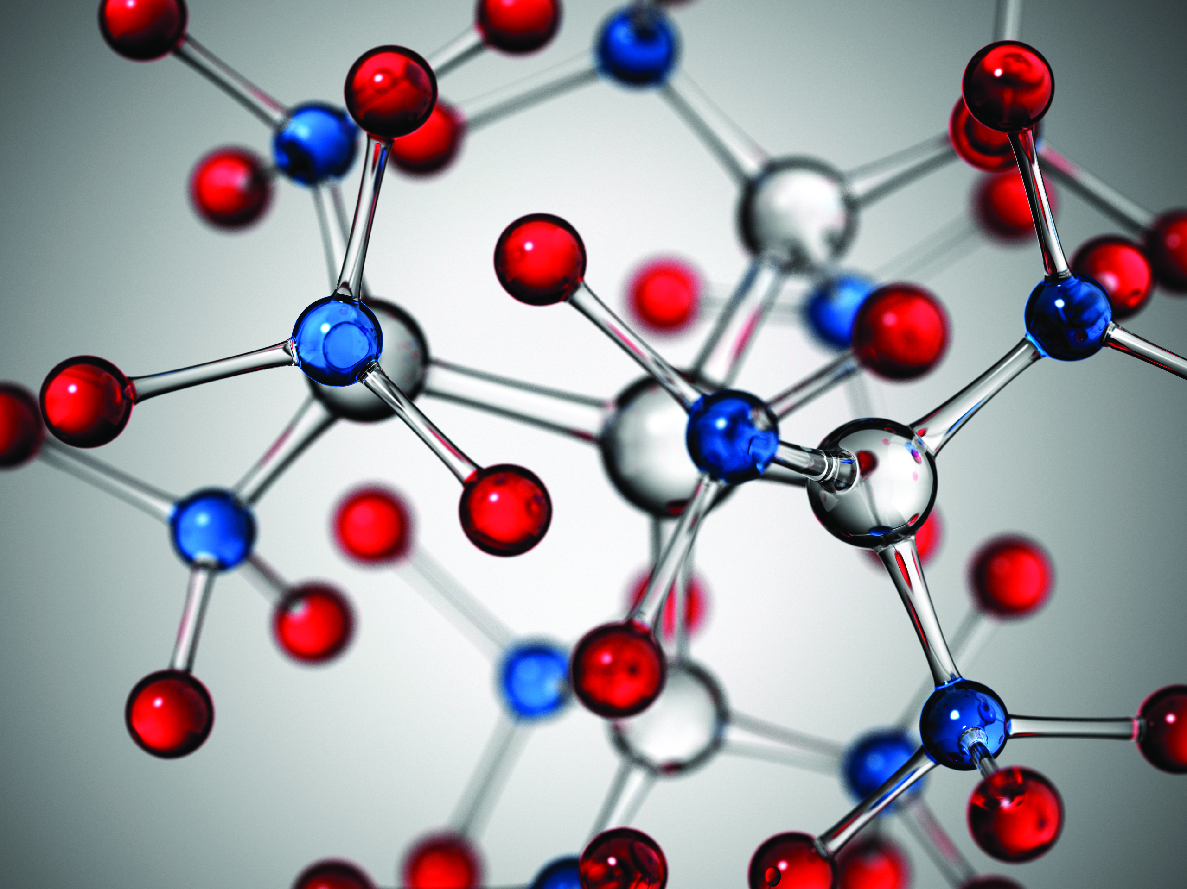
Химия
8
класс
Тема : Ионная химическая связь.

Slide 2
ИОННАЯ ХИМИЧЕСКАЯ СВЯЗЬ
Донорно-акцепторная связь
Донорно-акцепторная связь (координационная связь) — химическая связь между двумя атомами или группой атомов, осуществляемая за счет неподеленной пары электронов одного атома (донора) и свободной орбитали другого атома (акцептора).
Notes:
Пытались взаимосвязьвеществ

Slide 3
ИОННАЯ ХИМИЧЕСКАЯ СВЯЗЬ
Донорно-акцепторная связь
Термины «донорно-акцепторная связь» или «координационная связь» не всегда корректны, поскольку часто это не есть вид химической связи, а лишь теоретическая модель, описывающая особенность её образования.
Notes:
Пытались взаимосвязьвеществ

Slide 4
ИОННАЯ ХИМИЧЕСКАЯ СВЯЗЬ
Свойства ковалентной химической связи, образованной
по донорно-акцепторному механизму, ничем не отличаются от свойств связей, образованных по обменному механизму.
Донорно-
акцепторная
связь
Ковалентная
связь
Notes:
Пытались взаимосвязьвеществ

Slide 5
Строение атома
ИОННАЯ ХИМИЧЕСКАЯ СВЯЗЬ
Na
Cl
11
17
-
е
-
-
е
е
-
+ 17
+ 11
е
-
-
е
е
-
-
е
е
Атом нейтрален.
Он состоит из
положительно заряженного ядра,
и отрицательно заряженных электронов
Электроны с различной энергией
Вращаются на разном удалении от ядра, образуя
электронные слои или энергетические уровни
Число электронов равно заряду ядра
и определяется порядковым номером
химического элемента
Каждый атом «мечтает» чтобы
внешний энергетический уровень был заполнен
т.е. имел 8 электронов
Электроны в атомах хаотично движутся,
образуя электронную оболочку

Slide 6
ИОННАЯ ХИМИЧЕСКАЯ СВЯЗЬ
Na
11
+ 11
Отдать
1 электрон
-
+ 11
е
У атома Na
на внешнем энергетическом уровне
1 электрон
Na легко может отдать его
Тогда внешним становится второй,
заполненный 8 электронами,
энергетический уровень

Slide 7
ИОННАЯ ХИМИЧЕСКАЯ СВЯЗЬ
-
Cl
е
-
-
17
е
е
+ 17
Принять
1 электрон
-
-
е
-
е
е
-
-
е
е
-
-
е
+ 17
е
е
-
-
е
е
-
-
Атом СI имеет
на внешнем энергетическом уровне
7 электронов
е
е
Для завершения внешнего энергетического уровня
не хватает 1 электрона

Slide 8
ИОННАЯ ХИМИЧЕСКАЯ СВЯЗЬ
-
+
Na
Cl
11
17
-
е
-
-
е
е
+ 17
+ 11
-
-
е
е
-
-
е
е
Частицы, заряженные
положительно или отрицательно
называют ионами
Отдавая электрон,
атом Na
становится положительно заряженной частицей
Принимая электрон, атом СL
становится отрицательно заряженной частицей

Slide 9
ИОННАЯ ХИМИЧЕСКАЯ СВЯЗЬ
-
+
Na
Cl
-
е
-
-
е
е
+ 11
+ 17
-
-
е
е
-
-
е
е
Химическая связь, образующуюся между ионами,
называют ИОННОЙ
В соответствии с
ЗАКОНОМ ПРИТЯЖЕНИЯ ПРОТИВОПОЛОЖНЫХ ЗАРЯДОВ
разноименно заряженные ионы Na и CL соединяются,
т.е. образуется химическая связь
-
1 е
+
-
+
-
+
-
0
0
Na + Cl
Na + Cl
Na Cl
атом
атом
ион
ион
ионное
соединение

Slide 10
ИОННАЯ ХИМИЧЕСКАЯ СВЯЗЬ
На внешнем энергетическом уровне атома натрия находится один электрон. Для перехода в стабильное состояние, натрий должен: отдать этот электрон, у него "исчезает" 3s-орбиталь, а количество протонов (11) будет на один превосходить количество электронов (10). Поэтому, нейтральный атом натрия превратится в положительно заряженный ион - катион. Электронная конфигурация катиона натрия:
Na⁺ 1s²2s²2p⁶
Такая же электронная конфигурация и у неона (Ne).
Notes:
Пытались взаимосвязьвеществ

Slide 11
ИОННАЯ ХИМИЧЕСКАЯ СВЯЗЬ
Подведем итог:
атом натрия и его катион отличаются одним электроном;
катион натрия имеет меньший размер, поскольку он теряет внешний энергетический уровень.
Notes:
Пытались взаимосвязьвеществ

Slide 12
ИОННАЯ ХИМИЧЕСКАЯ СВЯЗЬ
Хлор Cl
У хлора ситуация прямо противоположная - на внешнем энергетическом уровне у него находится семь валентных электронов и ему надо принять один электрон, чтобы стать стабильным.
Notes:
Пытались взаимосвязьвеществ

Slide 13
ИОННАЯ ХИМИЧЕСКАЯ СВЯЗЬ
Подведем итог:
атом хлора примет один электрон и станет отрицательно заряженным анионом
(17 протонов и 18 электронов);
электронная конфигурация хлора:
Cl⁻ 1s²2s²2p⁶3s²3p⁶
анион хлора является изоэлектронным аргону (Ar);
поскольку внешний энергетический уровень хлора
"достроился", то радиус катиона хлора будет немного
больше, чем у "чистого" атома хлора.
Notes:
Пытались взаимосвязьвеществ

Slide 14
ИОННАЯ ХИМИЧЕСКАЯ СВЯЗЬ
Notes:
Пытались взаимосвязьвеществ

Slide 15
ИОННАЯ ХИМИЧЕСКАЯ СВЯЗЬ
Ионная связь образуется между типичными Ме и НеМе
Δ ОЭО элементов ≥ 1,7
Notes:
Пытались взаимосвязьвеществ

Slide 16
ИОННАЯ ХИМИЧЕСКАЯ СВЯЗЬ
NaOH NaCl KOH
1. Бинарные соединения типичных металлов и неметаллов;
2. Соли кислородсодержащих кислот;
3. Щёлочи;
4.Соли аммония NH₄Cl, (NH₄)₂SO₄ др.;
5. Соли аминов [СН₃NH₃]⁺Cl⁻ и др.

Slide 17
ИОННАЯ ХИМИЧЕСКАЯ СВЯЗЬ
1. Вещество с ковалентной неполярной связью: а) H2 б) NaH в) HCl
2. В соединении K2S химическая связь: а) ковалентная полярная б) ионная в) металлическая
Notes:
Пытались взаимосвязьвеществ

Slide 18
ИОННАЯ ХИМИЧЕСКАЯ СВЯЗЬ
3. В молекуле азота количество общих электронных пар: а) 2 б) 4 в) 3
4. В молекуле Na2SO4 присутствуют химические связи: а) ионная и ковалентная полярная б) ионная и ковалентная неполярная в) только ионная
Notes:
Пытались взаимосвязьвеществ

Slide 19
ЗАДАНИЕ ДЛЯ САМОСТОЯТЕЛЬНОЙ РАБОТЫ
1. Прочитать § 16 (стр. 71 - 73)
2. Письменно ответить на вопросы 1- 3 ( стр. 73)

